Slide 1
CHÀO MỪNG CÁC THẦY CÔ VÀ CÁC EM ĐẾN VỚI BÀI HỌC NGÀY HÔM NAY!

Slide 3
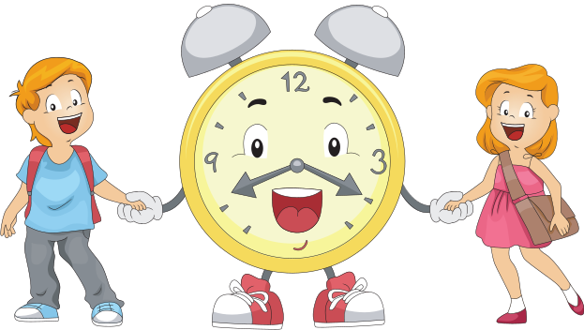
BÀI 67: NGÀY – GIỜ

Slide 4
Bài 2: Số?
Các em hãy đọc giờ đúng trên đồng hồ kim và đồng hồ điện tử, sau đó giải thích cho bạn nghe cách làm của mình
Mẫu
21 giờ hay 9 giờ tối

Slide 5
14
?
?
2
giờ hay giờ chiều

Slide 6
Luyện tập đọc giờ đúng trên đồng hồ kim và đồng hồ điện tử.
?
16
?
4
giờ hay giờ chiều
?
24
?
12
giờ hay giờ đêm

Slide 7
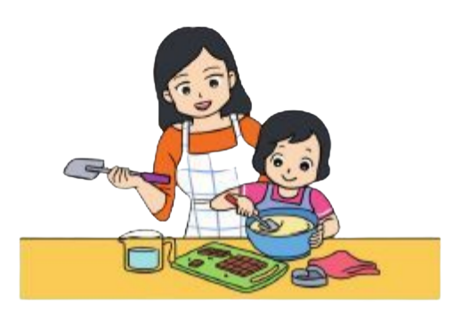
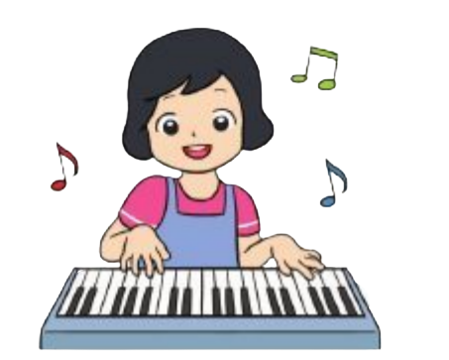
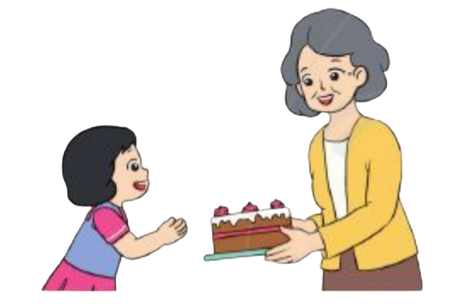
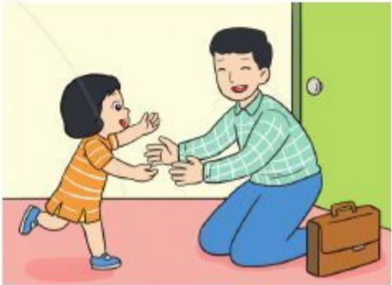
Bài 3:
Các em hãy quan sát tranh và chọn đồng hồ phù hợp với mỗi tranh vẽ
Loan giúp mẹ làm bánh lúc 15 giờ
Loan tập đàn lúc 19 giờ
Loan mang bánh biếu bà lúc 17 giờ
Bố Loan đi công tác về lúc 20 giờ

Slide 8
Các em hãy sắp xếp lại thứ tự các hoạt động theo thời gian cho hợp lý và kể thành một câu chuyện theo các bức tranh theo giờ ?
Loan giúp mẹ làm bánh lúc 15 giờ
Loan tập đàn lúc 19 giờ
Loan mang bánh biếu bà lúc 17 giờ
Bố Loan đi công tác về lúc 20 giờ

Slide 9
VẬN DỤNG
TRÒ CHƠI “Ai nhanh ai đúng”
Luật chơi: Các bạn Lan, Châu, Đức đang tranh luận với nhau về thời gian trên đồng hồ. Các em hãy giúp ba bạn nhỏ xem đúng đồng hồ mà các bạn đang nói đến.
Sau 1 giờ nữa đồng hồ nào chỉ 19 giờ?
Đồng hồ nào chỉ 16 giờ?
Đồng hồ nào chỉ 22 giờ?
Lan
Đức
Châu

Slide 10
Sau 1 giờ nữa đồng hồ nào chỉ 19 giờ?
Đồng hồ nào chỉ 16 giờ?
Lan
Đồng hồ nào chỉ 22 giờ?
Đức
Châu

Slide 11
CẢM ƠN CÁC EM
ĐÃ LẮNG NGHE BÀI GIẢNG!

